Slide 1
Передня азія. Найдавніші держави дворіччя. Стародавній Вавилон

Slide 2
1. Поясніть, чому виникла необхідність створення держави на території Стародавнього Сходу. 2. Дайте визначення поняттям: «іригаційне землеробство», «деспотія», «місто», «держава». 3. Поясніть, як впливають природні та кліматичні умови на розвиток держав.

Slide 3
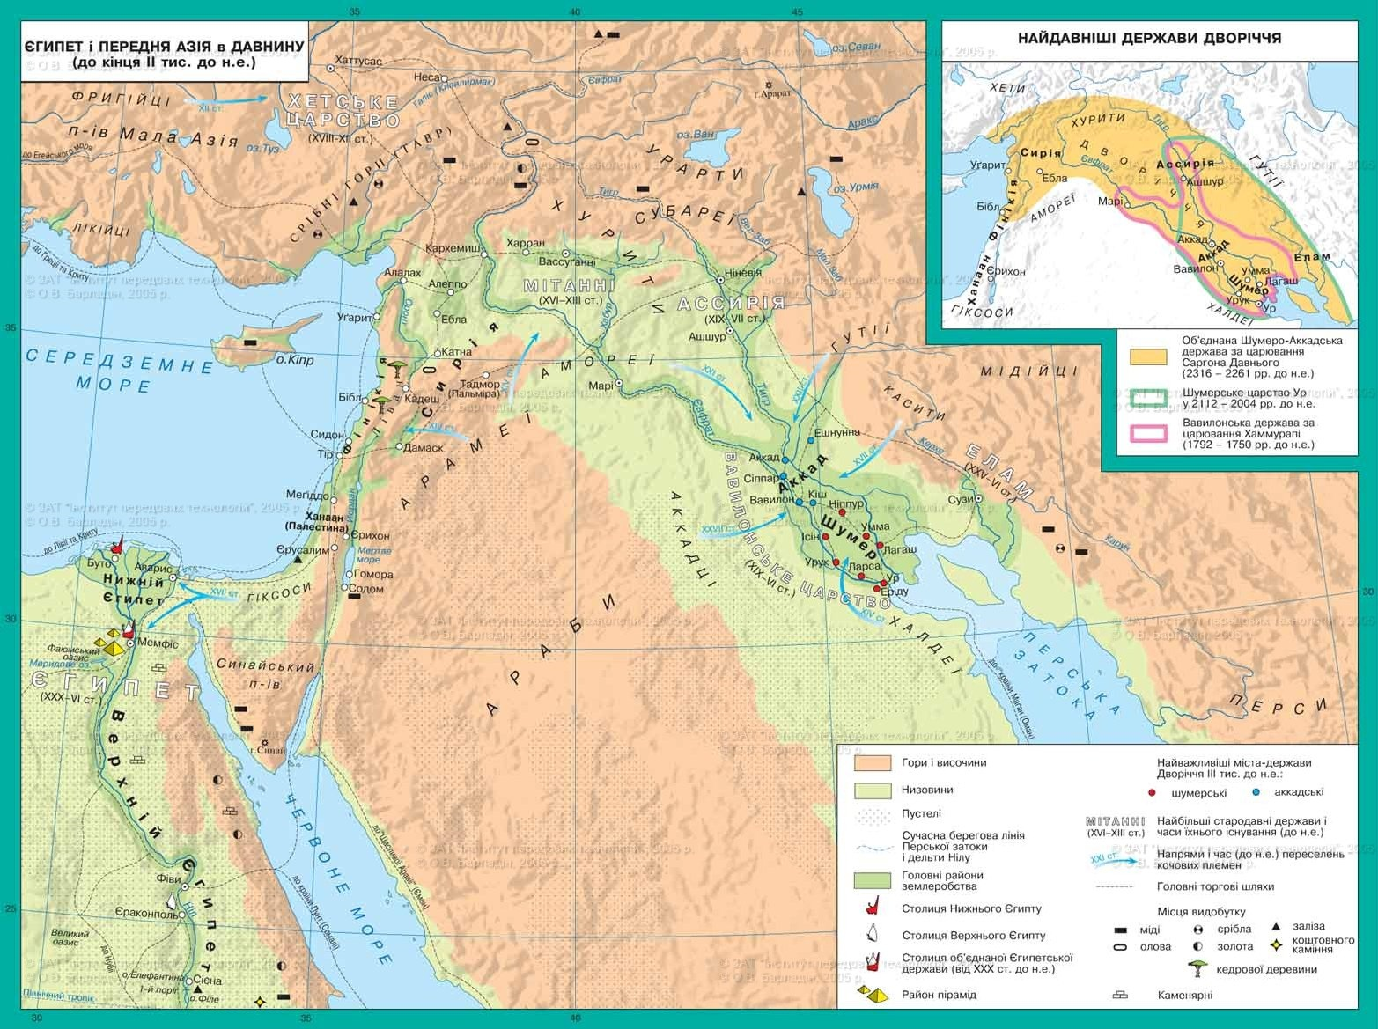

Slide 4
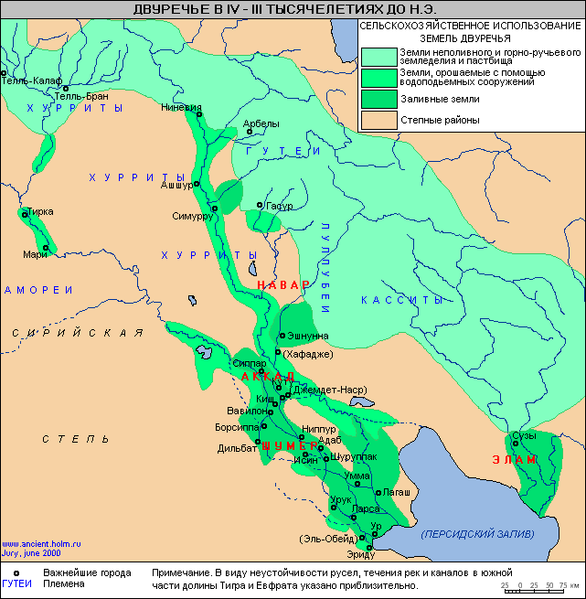

Країна двох річок.
Двуречье-это стра-на,лежащая меж-ду 2-х рек-Тиг-ром и Евфратом.
Опишите природные условия Двуречья и попытайтесь опреде лить,чем занима-лись его жители?
Близько 5 тис.років тому тут одночасно з Єгиптом виникла держава.

Slide 5
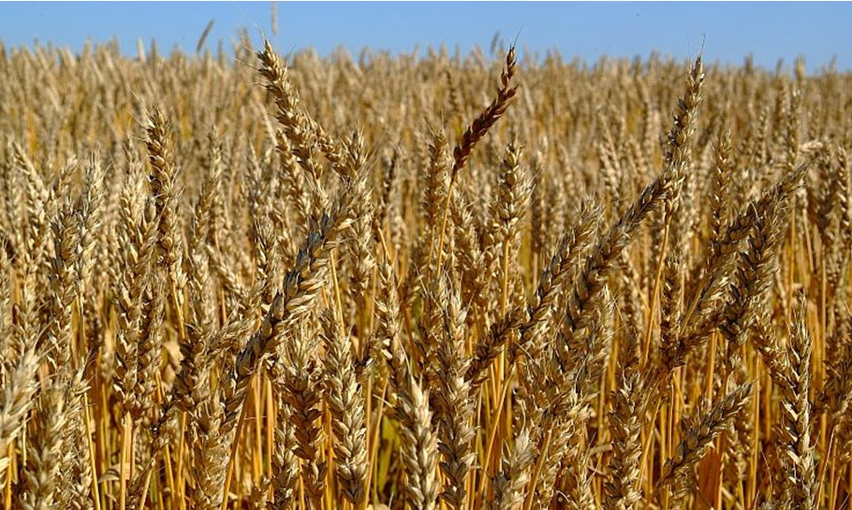
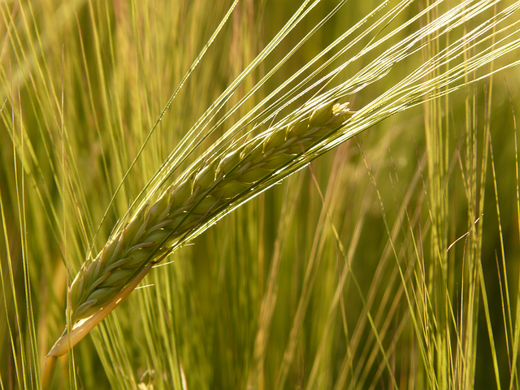
З усіх країн на світі,, ця земля родить, безумовно, найкращі плоди Деметри (злаки). Листя пшениці та ячменю досягають там чотирьох пальців завширшки.

Slide 6
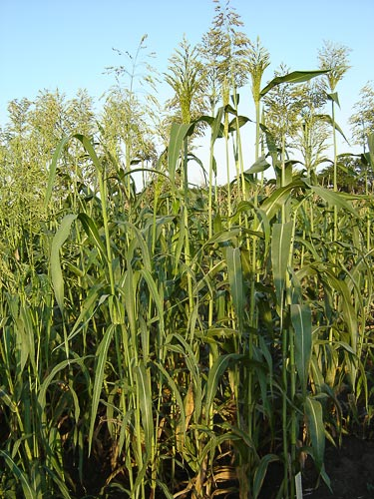
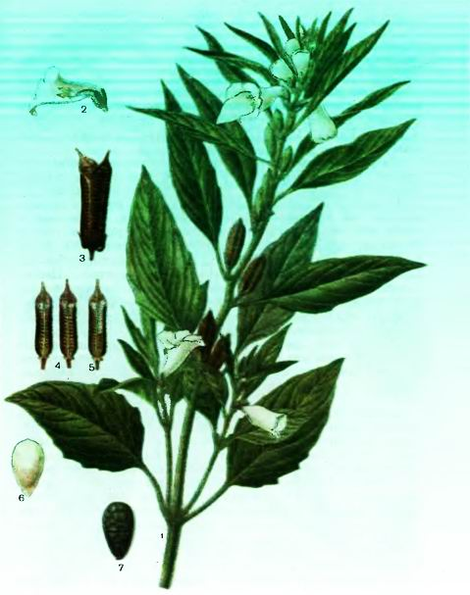
Просо та сезам бувають там висотою з дерево

Slide 7
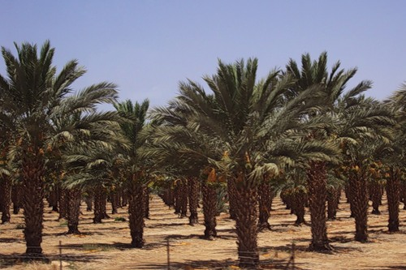
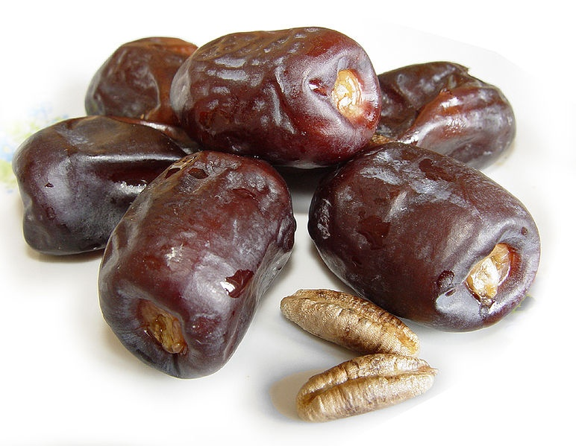
Повсюдно на рівнині ростуть там фінікові пальми, переважно родючі. Із плодів пальм готують хліб, вино, мед

Slide 8
Шуме́р — цивілізація, що існувала у 4-2 тисячолітті до н. е. на південному сході Межиріччя і є однією з найдавніших культур у світі.

Slide 9
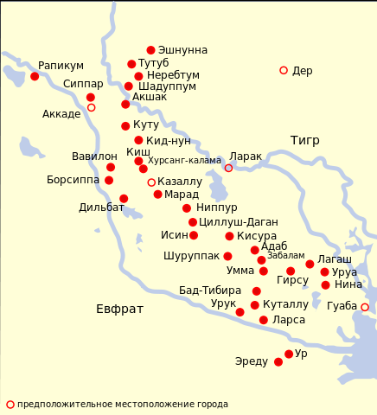

Slide 10
Ніпур
Ур
Урук
Міста-держави
Ларсу
Лагаш
Вавилон
Ніневія

Slide 11
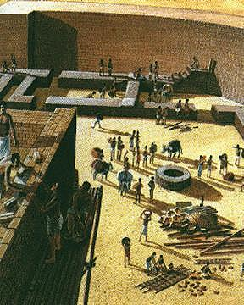
Міста з глиняних цеглин
Поселення стали перетворюватись в міста. Вони стояли на берегах річок.
Основним матеріалом в будівництві була глина, з якої робили цеглини.
Цегла сушилась на сонці, тому фортечні стіни робили дуже широкими.
? Навіщо?
Возведение крепостных стен.

Slide 12
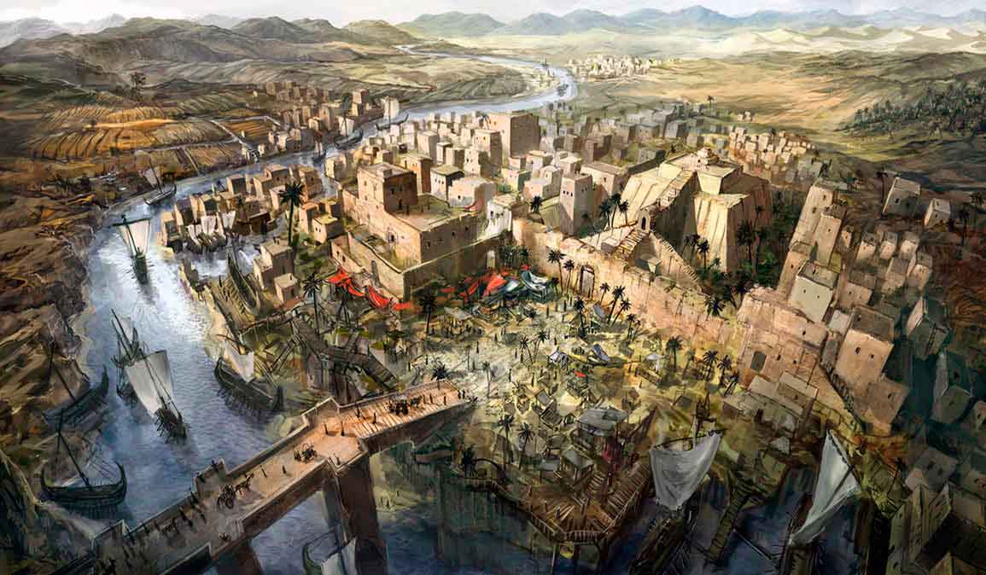

Slide 13
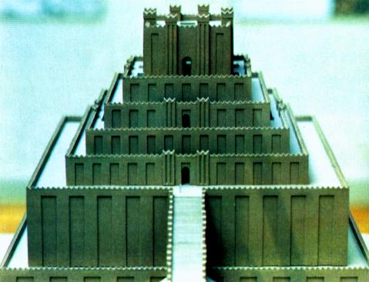
Башти від землі до неба.
Зиккурат Этеменаки.
Реконструкция.
VI в.до н.э.
У центрі міст будували ступінчасту башню.Кожен поверх мав свій колір.
Вежі присвячувалися різним богам.На вершину вежі піднімалися лише жреці. Звіздарі вели спостереження за планетами і зірками.
В основі рахунку в Дворіччя лежало число 60.

Slide 14
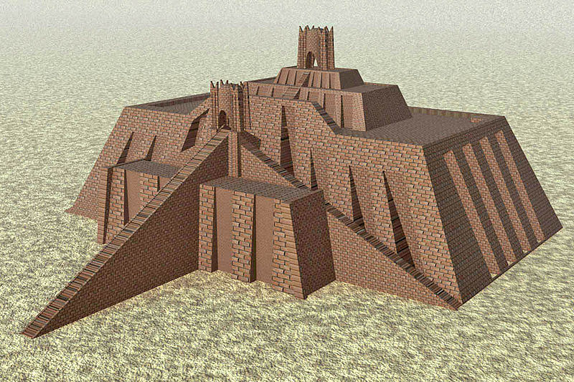

Slide 15
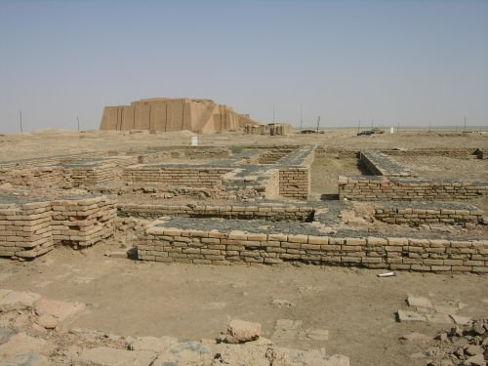

Slide 16
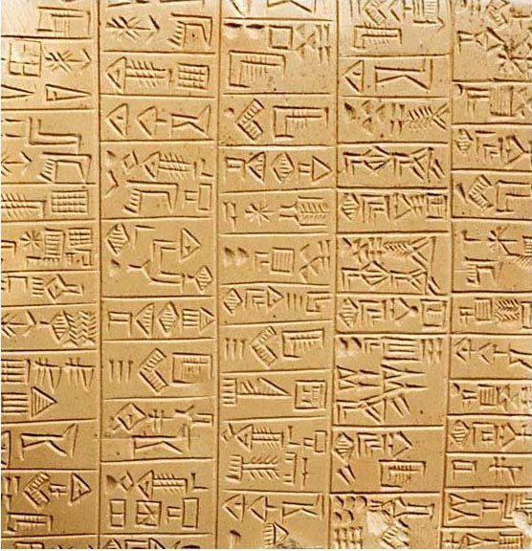
Шумерський клинопис

Slide 17
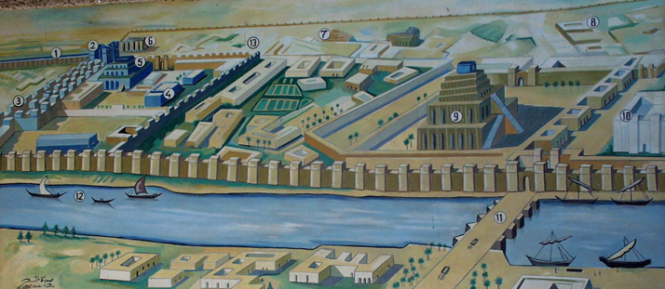
Стародавній Вавилон
Приблизно через тисячу років після утворення найдавніших держав у Південному Межиріччі на березі Євфрату виник Вавилон.

Slide 18
Вавило́н («баб-ілі» означає «брами Бога») — місто, столиця стародавньої Вавилонії, розташоване на плоскому березі в нижній течії річки Євфрат.
Нині розташований на території Іраку за 88 км на південь від Багдада й за 8 км на північ від Хілла, який переважно побудований із руїн Вавилона.

Slide 19
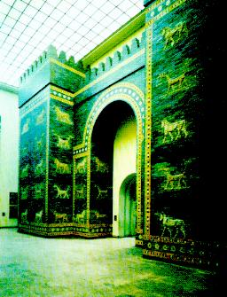
Вавилон в середині 2 тис. до н.е.
Вавилон був розташований на березі Євфрату.
Місто було оточене стінами, довжина яких дорівнювала 12 км, висота ж їх перевищувала 10 м.
Головні ворота міста називалися "Ворота Іштар”
Ворота Иштар.

Slide 20
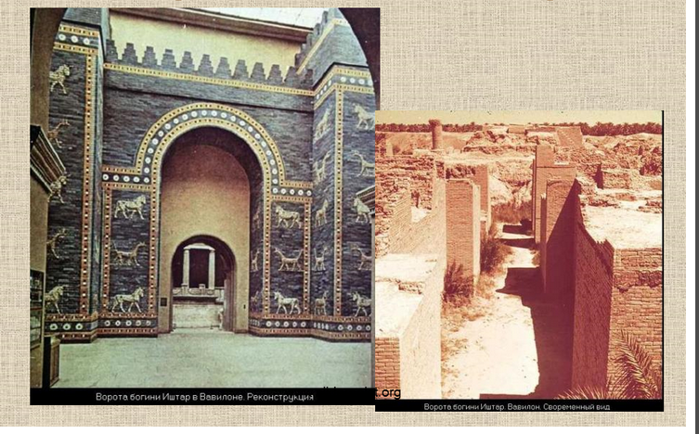

Slide 21
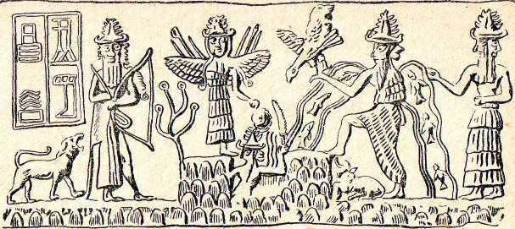
Селяни вирощували багато зерна й платили податок в царську казну — країна збагачувалася.

Slide 22
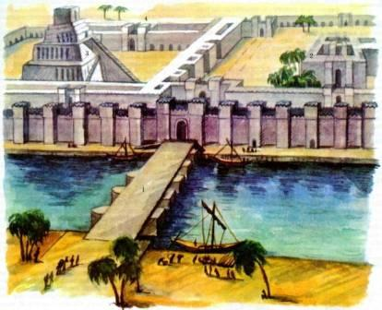
Вся Вавилонія, подібно до Єгипту, усюди перерізана каналами. Найбільший з цих каналів судноплавний, у південно-східному напрямі протікає він з Євфрату до іншої річки — Тигру.

Slide 23
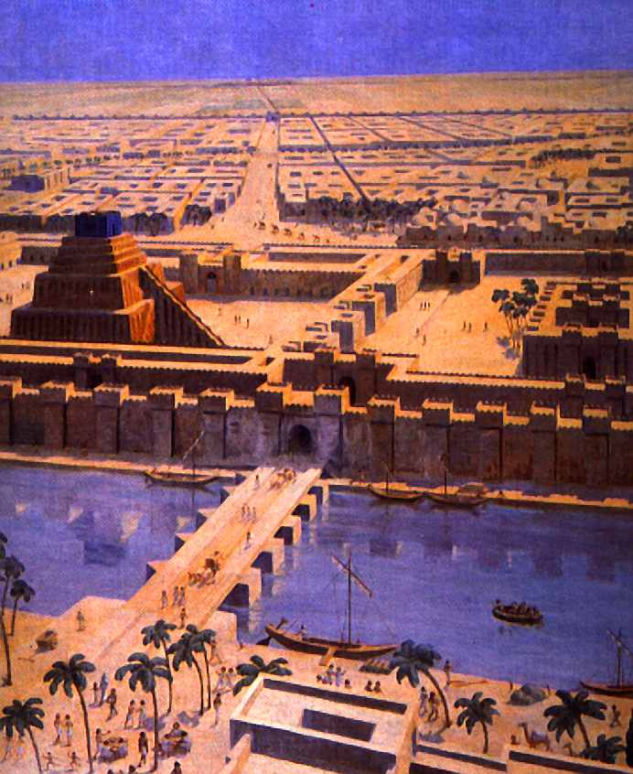
Вавилон був зручно розташований. В його порту налічувалося багато судів, човнів з очерету, плотів, які витримували великий вантаж. У Вавилоні бурхливо розвивалася торгівля. Купці платили мито, яке збагачувало царську казну.

Slide 24
Землеробство
Торгівля
Заняття
Лихварство
Ремесла

Slide 25
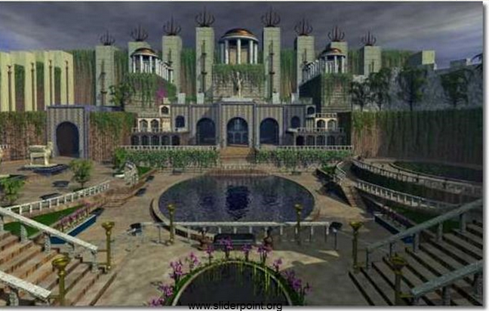

Slide 26
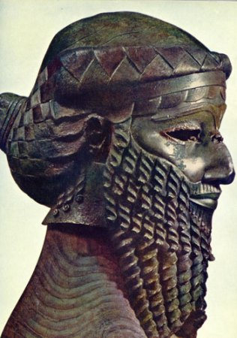
Цар Хаммурапі
Цар стежив за справною роботою каналів. Біля столиці був побудований канал величезних розмірів.
Серед законів була стаття про захист хліборобів від розорення.

Slide 27
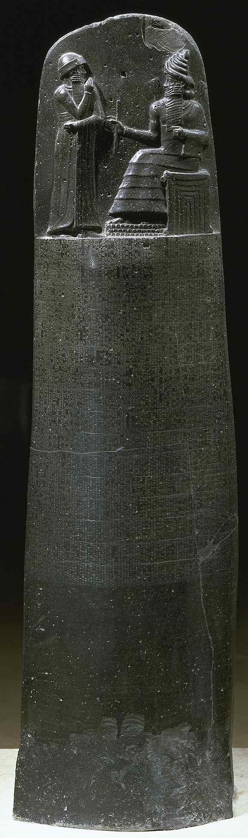
Закони царя Хаммурапі.
Стелла с законами
Хаммурапи из Суз.

Slide 28
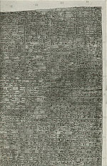
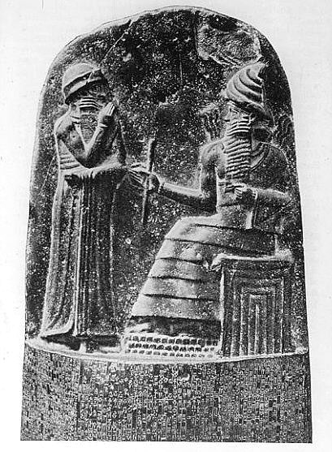

Slide 29
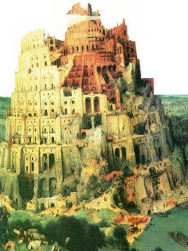
Вавилонська вежа
У Вавилоні у верховного бога Мардука було містке земне житло - зіккурат. Це одне з чудес світу - Вавилонська вежа.
Цей зиккурат мав висоту більше 90 м і складався з семи розташованих сходами поверхів, на які піднімалися по влаштованим зовні сходах.

Slide 30
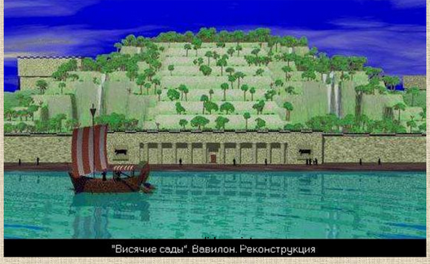
Висячі сади семіраміди

Slide 31
Висячі сади Семіраміди, одне із семи чудес світу, яке, за легендою, збудував цар Навуходоносор своїй дружині Семіраміді були споруджені на склепінчастому кам'яному фундаменті, єдиній кам'яній споруді в глинобитному місті. Вони утворювали серію терас і забезпечувалися водою за допомогою гідравлічної системи.

Slide 32
За давніми переказами, Висячі Сади Семіраміди містилися на східному березі річки Євфрат, приблизно за 50 км від південного Багдада. Вони були побудовані для дружини вавилонського царя Навуходоносора II Семіраміди, яка сумувала за горами та лісами своєї батьківщини.
Історія створення садів сягає давніх часів. Вавилонський цар Навуходоносор II (605–562 р. до н. е.) для боротьби проти головного ворога — Ассирії, війська якої двічі руйнували столицю держави Вавилон, уклав військовий союз із Кнаксаром, царем Мідії. Перемігши, вони розділили територію Ассирії між собою. Військовий союз був зміцнений одруженням Навуходоносора II із дочкою мідійського царя Амітіс.
Запорошений і шумний Вавилон, розташований на пустельній піщаній рівнині, не радував царицю, яка зросла в гористій і зеленій Мідії. Щоб утішити її, Навуходоносор наказав звести «висячі сади»

Slide 33
У 539 р. до н. е. Нововавилонське царство було захоплене Киром II Великим, царем Персії.

